Slide 1

Odd-even-sort
Rodrigo PLAUCHÚ rodríguez
Miguel ángel trujillo flores

Slide 2
DESCRIPCIÓN
Método simple, sin restricciones
Compara índices par/impar y luego impar/par
Switch/Swap

Slide 3
Comportamiento

Slide 4
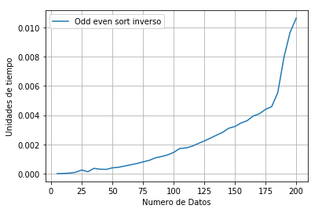
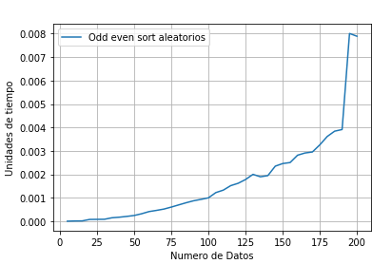
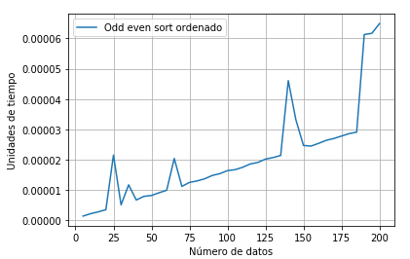
Complejidad
Cuadrática
Lineal

Slide 5
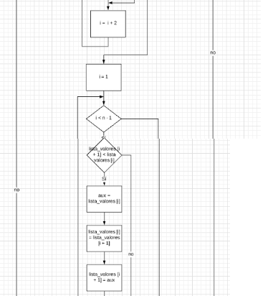
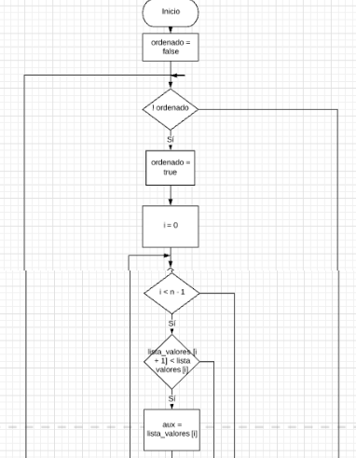
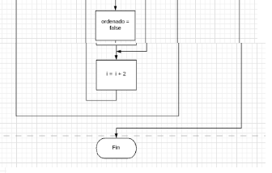
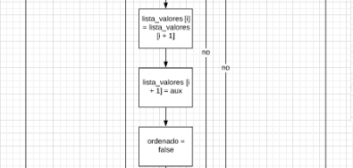
Diagrama de flujo
(1)
Se ordena el arreglo lista_valores de n elementos comparando sus valores e intercambiando las posiciones. El primer elemento del arreglo se encuentra en la posición 0.
(1)

Slide 6
In situ y estable

Slide 7
Método odd- even de batcher
Más eficiente
Operaciones de BARAJEO-PERFECTO

Slide 8
Código
Demostración de ejecución y comparación con los método vistos con anterioridad.

Slide 9
Conclusiones
Eficiencia
Alcance y valoración

